Slide 1
밝기값 히스토그램(histogram)
영상의 명암값 프로필을 보여주기 위해 사용, 영상의 구성,
즉, 명암대비 및 명암값 분포에 대한 정보를 제공
빈도수
(frequency)
5
5
4
3
3
4
5
4
4
5
3
2
1
3
3
2
3
1
4
2
1
밝기값
4x4 영상
0
1
2
3
4
5
6
[그림 2-34] 16 화소(4x4) 영상에 대한 밝기값 히스토그램

Slide 2
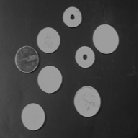
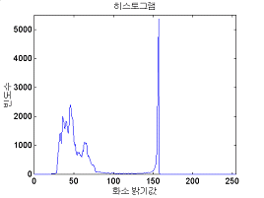
히스토그램 (histogram)(1)
[동전 영상의 히스토그램(밝기값 분포도)]

Slide 3
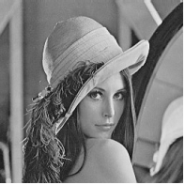
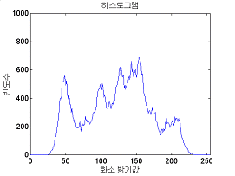
히스토그램 (histogram)(2)
[그림 2-35] Lenna 영상의 히스토그램(밝기값 분포도)

Slide 4
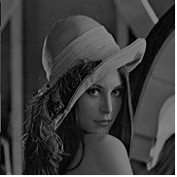
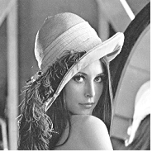
영상분포도의 치우침 현상
(a) 어두운 영상
(b) 밝은 영상
[그림 2-36] 어두운 영상과 밝은 영상의 밝기값 분포도

Slide 5
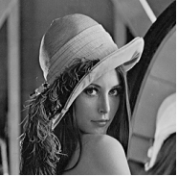
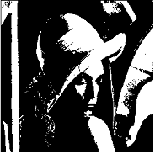
임계값에 의한 영상 이진화 처리
(식 2-7)
임계값(T) = 128
[그림 2-37] 임계값 128을 이용한 Lenna 영상의 이진화:
(a) 원본영상; (b) 임계값 128로 이진화된 영상

Slide 6
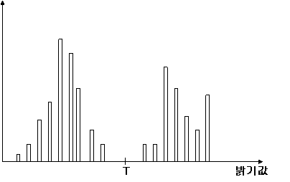
임계값 결정(주관적인 판단)
[그림 2-39] 두 모드(bimodal) 히스토그램의 시각적 분석에 의한 임계값 결정

Slide 7
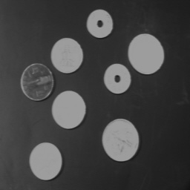
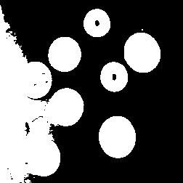
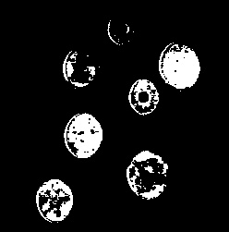
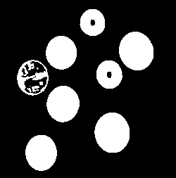
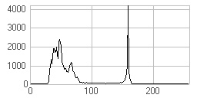
히스토그램을 이용한 이진화
(a) 원영상
(b) T가 작을 때
(c ) T가 너무
클 때
(d) 적당한 T

Slide 8
경계값 자동 결정 방법(1)
(Gonzalez, Woods)
경계값 T의 초기값을 추정
(제안된 추정 값은 영상에서 밝기의 최소값과 최대값 사이의 중간점)
경계값 T로 이진화(영상분할)함. 그 결과 밝기값이 T보다 큰 화소들로
구성된 영역(G1)과 밝기값이 T 보다 작은 화소들로 구성된 영역(G2)의
화소들로 나누어짐
영역 G1과 G2에 대하여 화소들의 밝기의 평균값( )을 계산함
연속적으로 다음과 같은 새로운 경계값을 계산함
연속적인 반복에서 경계 값의 변화가 미리 정의된 오차 보다 작을 때
까지 단계 2에서 4까지 반복함

Slide 9
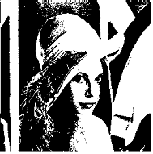
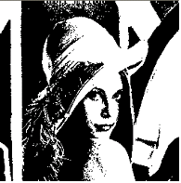
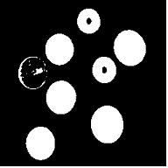
Otsu 방법과 Gonzalez 방법에 의한 이진화 결과
(a) Gonzalez: 임계값 102
(b) Otsu : 임계값 104
(c) Gonzalez: 임계값 100
(d) Otsu : 임계값 100

Slide 10
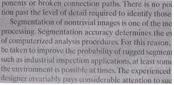
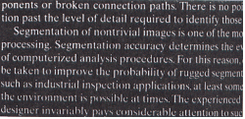
영상이진화 사용 예(1)
– OCR방법
(a) 스캔한 문서
(b) 자동 경계값 설정에 의한
이진화 영상(영상분할)

Slide 11
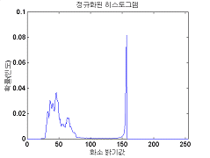
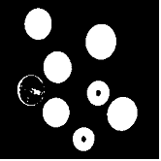
영상이진화 사용 예(2)
– Otsu방법(1)
(a) 동전영상의 정규화된 히스토그램
(b) Otsu 임계값 자동결정방법에 의한 동전영상 이진화 결과 (임계값 = 100)

Slide 12
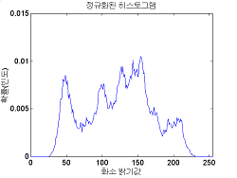
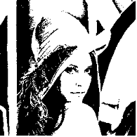
영상이진화 사용 예(3)
– Otsu방법(2)
Lenna 영상의 정규화된
히스토그램
(b) Otsu 임계값 자동결정방법에 의한 동전영상 이진화 결과
(임계값 = 116)

Slide 13
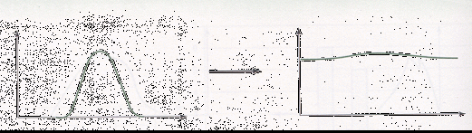
히스토그램 평활화
영상의 분포도 폭이 작거나 한쪽으로 치우쳐 있을 때, 영상의 분포가 일정하도록 하는 것
[영상의 분포도 평활화 (Histogram Equalization) ]

Slide 14
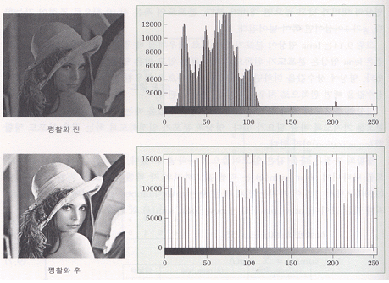
Lenna 영상의 평활화

Slide 15
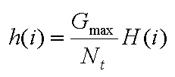
평활화(1)
히스토그램의 형상을 분석하여 밝기 분포가 특정한 부분으로 치우친 것을 좀더 넓은 밝기 영역에 걸쳐 분포가 존재하도록 히스토그램을 펼쳐준 것( 데이터의 양이 바뀌지 않음)
히스토그램 평활화의 단계
- 원시 입력영상의 밝기값에 대한 히스토그램을 생성
- 생성된 히스토그램을 정규화합 히스토그램으로 변형
- 정규화합 히스토그램을 이용하여 입력영상을 다시 매핑
H(i) : 입력 영상의 누적 히스토그램 h(i) : 정규화합 히스토그램
G_{max} : 영상의 최대 밝기 값
N_{i} : 입력영상내부에 존재하는 픽셀의 개수

Slide 16
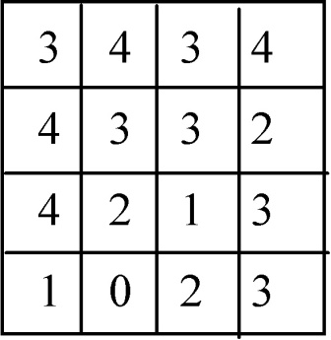
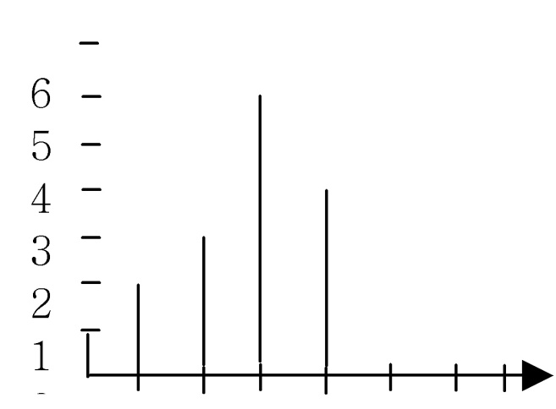
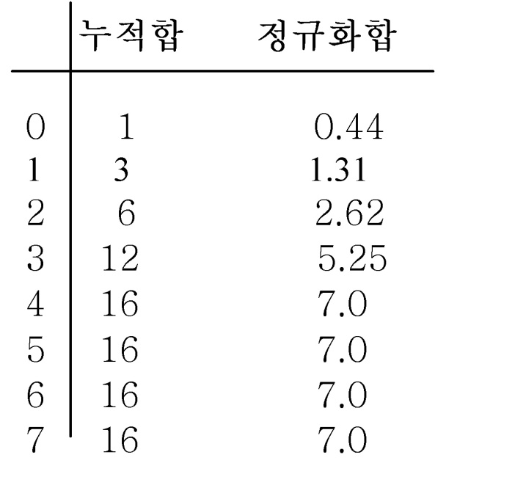
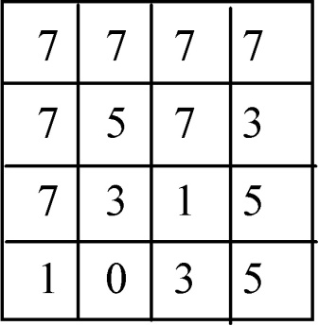
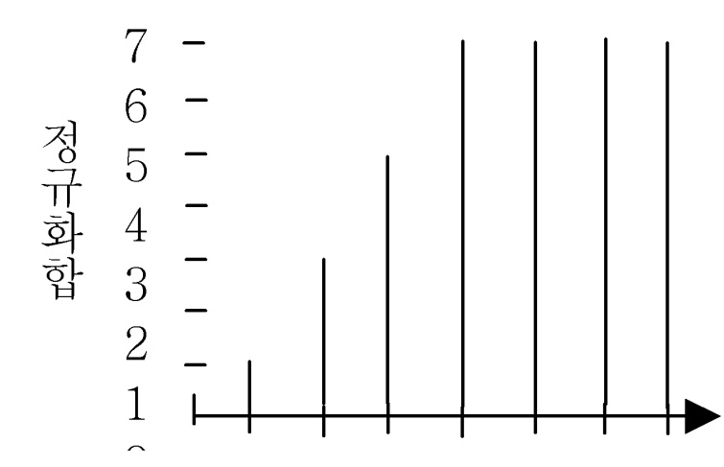
평활화(2)
H(i) : 입력 영상의 누적 히스토그램 h(i) : 정규화합 히스토그램
G_{max} : 영상의 최대 밝기 값
N_{t} : 입력영상내부에 존재하는 픽셀의
개수

Slide 17
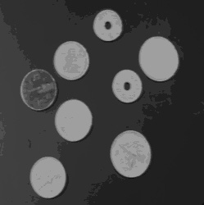
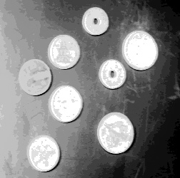
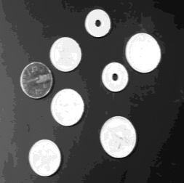
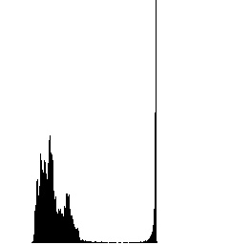
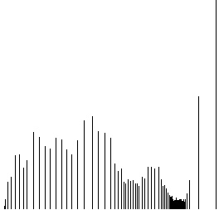
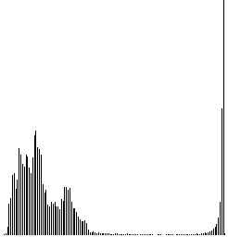
스트레칭
원본영상
평활화 영상
스트레칭 영상

Slide 18
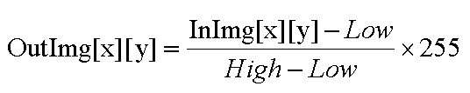
스트레칭 vs. 평활화
스트레칭은 단순히 영상 내 픽셀의 최소, 최대 값을 비율을 이용하여 고정된 비율로 영상을 낮은 밝기와 높은 밝기로 당겨준 것에 불과
스트레칭
평활화

Slide 19
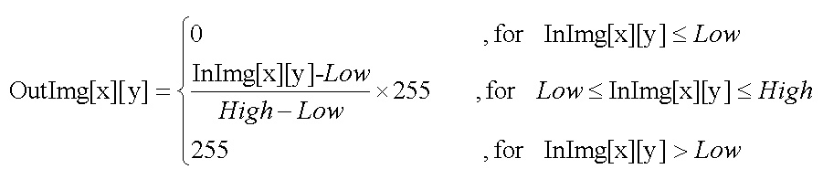
개선된 명암대비 스트레칭(1)
단순한 히스토그램 스트레칭은 낮은 값 이거나 높은 값인 픽셀이 존재하면 효과가 떨어짐
이를 해결 하기 위해 사용자가 두 개의 값을 입력하여 0이나 255로 할 비율을 정하는 엔드인 탐색법을 사용

Slide 20
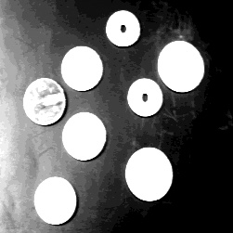
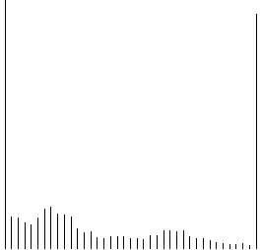
개선된 명암대비 스트레칭(2)
원본영상
스트레칭 영상
각 끝을 20%로 정한 개선된 스트레칭 영상

Slide 21
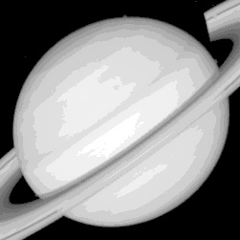
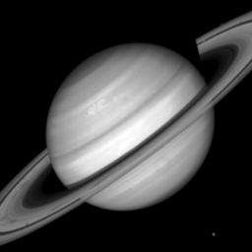
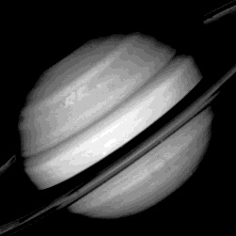
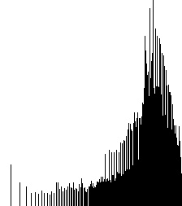
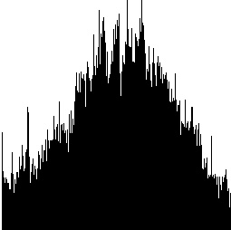
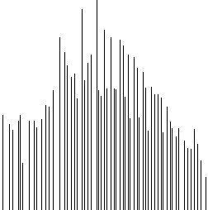
히스토그램 지정(1)
원입력영상
지정영상
변환영상

Slide 22
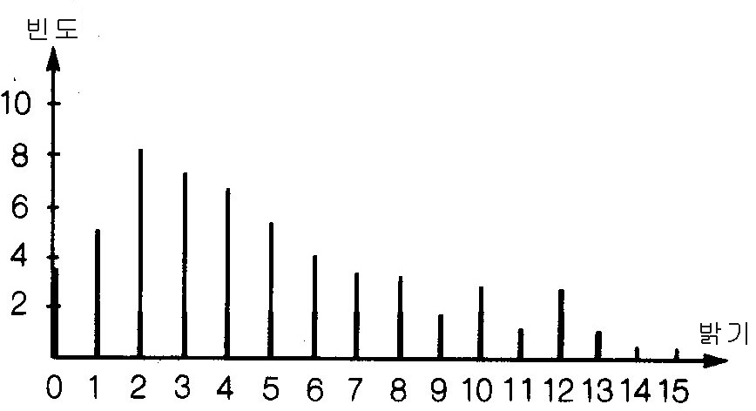
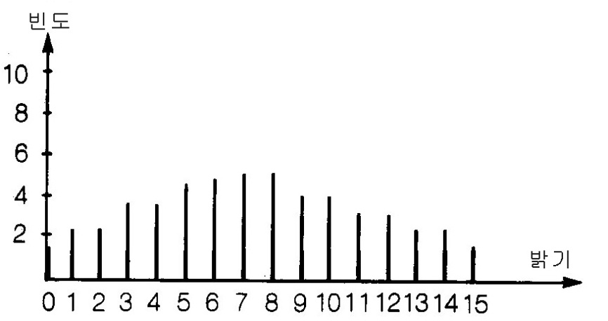
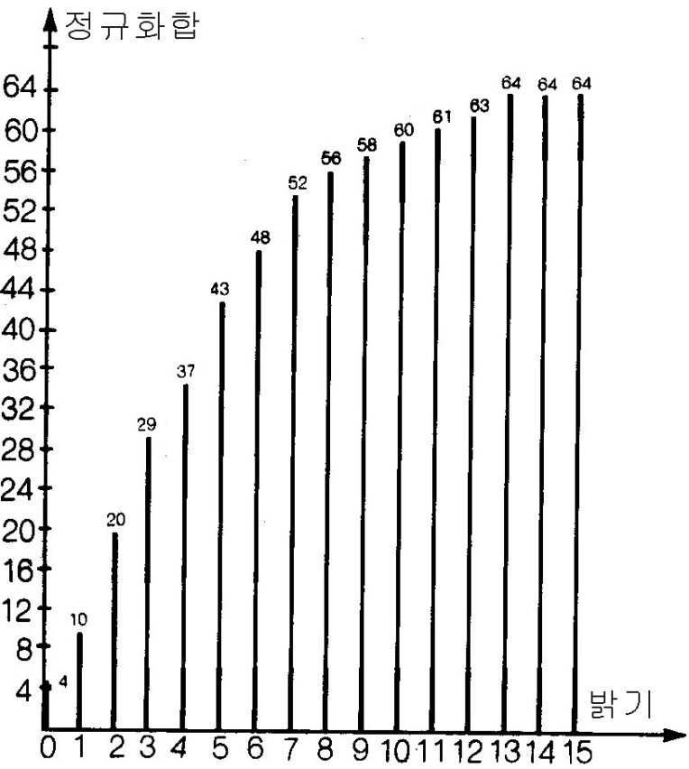

히스토그램 지정(2)

Slide 23



